Slide 1

KALCIJ I NJEGOVI SPOJEVI

Slide 2
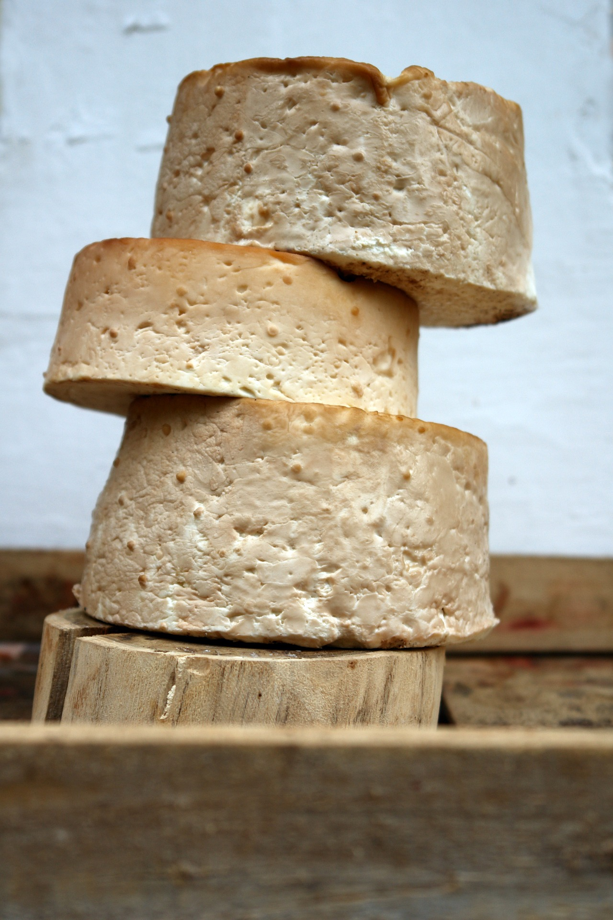
biogeni element (izgrađuje kosti, zube; omogućuje rad mišića, srca, živčanog sustava)

Slide 3
SPOJEVI KALCIJA
1. Kalcijev oksid = živo vapno; CaO
- čvrsta tvar bijele boje

Slide 4
Dobivanje:
1. NAČIN
Reakcijom kalcija s kisikom
2 Ca(s) + O₂(g) → 2CaO(s)
2. NAČIN
Žarenjem kalcijeva karbonata
CaCO₃(s) → CaO(s) + CO₂(g)

Slide 5
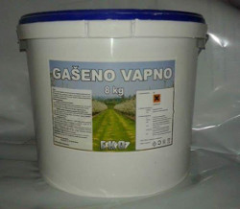
2. Kalcijev hidroksid = gašeno vapno; Ca(OH)₂
Čvrsta tvar bijele boje
Slabo topljiv u vodi

Slide 6
Dobivanje:
1. NAČIN
Reakcijom kalcija i vode
Ca(s) + 2 H₂O(l) → Ca(OH)₂(s) + 2H₂(g)
2. NAČIN
Reakcijom kalcijeva oksida i vode
CaO(s) + H₂O(l) → Ca(OH)₂ (s)

Slide 7
- otpanjem kalcijeva hidroksida u vodi nastaje kalcijeva lužina (vapnena voda)
Ca(OH)₂ (s) → Ca(OH)₂(aq)
- Vapnena voda služi kao reagens za dokazivanje ugljikova dioksida
Ca(OH)₂(aq) + CO₂(g) → CaCO₃ (s) + H₂O(l)

Slide 8
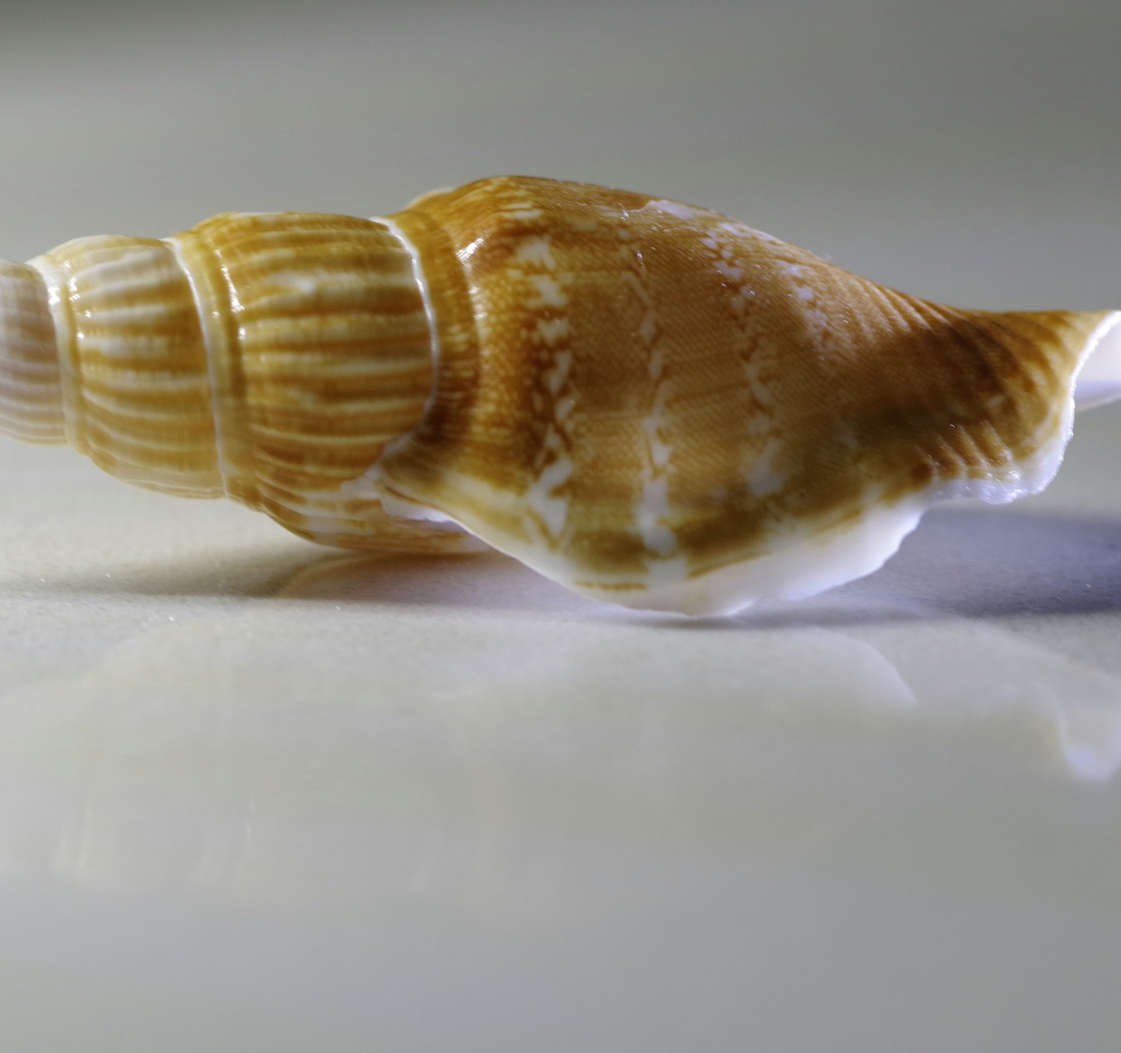
3. Kalcijev karbonat; CaCO₃
Najrasprostranjeniji spoj kalcija
Ne otapa se u vodi

Slide 9
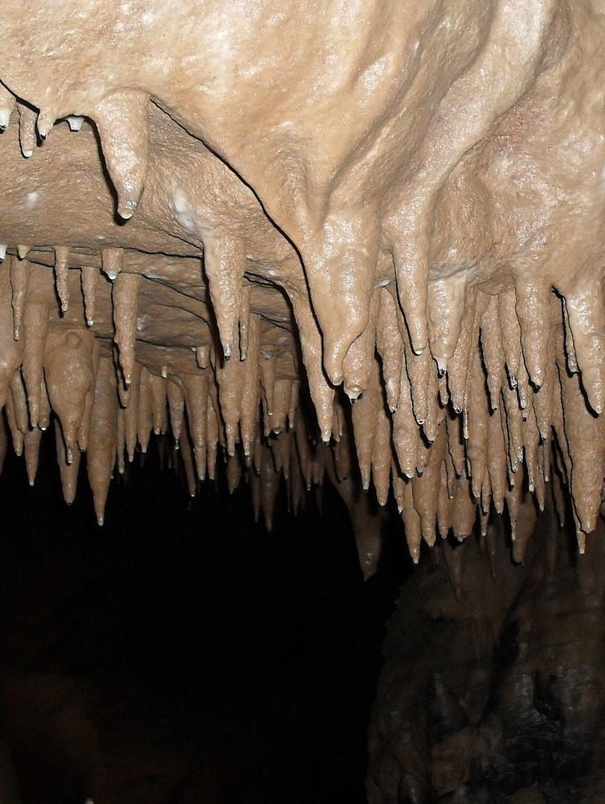
ZA ONE KOJI ŽELE ZNATI VIŠE
u prirodi kalcijev karbonat otapa voda (H₂O) u kojoj ima otopljenog ugljikovog dioksida (CO₂) iz zraka
CaCO₃ (s) + H₂O(l) + CO₂(g) → Ca(HCO₃)₂(aq)
u prirodi se događa i povratna reakcija kad voda polagano isparava iz otopine kalcijevog hidrogenkarbonata
izdvaja se ugljikov(IV) oksid i voda, a taloži netopljivi kalcijev karbonat
Ca(HCO₃)₂ (aq) → CaCO₃(s) + H₂O(l) + CO₂(g)

Slide 10
Vapneni hidrat
– kalcijev hidroksid u prahu
Vapneno mlijeko
– gusta heterogena smjesa nastala miješanjem kalcijeva hidroksida i vode
→ služi za dezinfekciju i bojenje zidova
→ filtriranjem vapnenog mlijeka dobiva se bistra otopina kalcijeva hidroksida (kalcijeva lužina)

Slide 11
Gips (sadra = kalcijev sulfat dihidra); CaSO₄ ∙2H₂O
Nije topljiv u vodi
Upotreba: graditeljstvo, medicina

Slide 12
Žbuka
koristi se u građevinarstvu
nastaje miješanjem gašenog vapna(kalcijeva hidroksida), pijeska i vode
stajanjem smjesa očvrsne
Ca(OH)₂ (aq)+ CO₂(g) → CaCO₃(s) + H₂O(l)
Miješanjem s vodom nastaje vapneno mlijeko

Slide 13
POPIS LITERATURE:
https://pixabay.com/photos/goat-milk-product-cheese-food-milk-1818542/, pristupljeno 2.10.2020.
https://pixabay.com/photos/seashell-shell-spiral-scallop-2384804/, pristupljeno 2.10.2020.
https://www.ekoobrtpakrac.hr/img/o-nama/gaseno-vapno.jpg, pristupljeno 2.10.2020.
https://pixabay.com/photos/cave-dripping-cave-flowstone-571869/, pristupljeno 2.10.2020.

